Slide 1



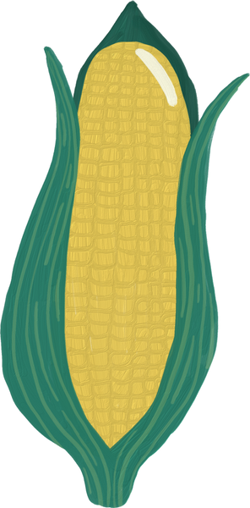





FUDUDAYNTA LUUQADDA
Waaxda Xogta Beeralayda ee Massachusetts (“MDAR”)

Slide 2





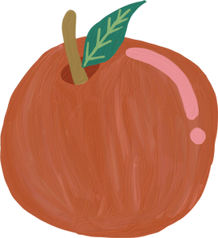
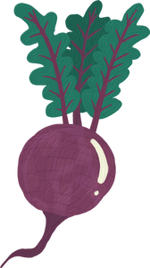










Waa Maxay Caddaaladda Bay’adda Micnaha Ay U Leedahay MDAR?
EJ ayaa ah ilaalinta siman iyo ka qayb galinta macquulka ah ee dhammaan dadka markii loo eego abaabulka, fulinta, iyo sharci fulinta qaanuunada bay’adeed, xeerarka, iyo siyaasadaha iyo qaybinta siman ee faa’idooyinka bay’adeed.
ka qayb galinta macquulka ah waxaa hoos yimaadaa Fududaynta Luuqadda

Slide 3

Yaan Kala Xiriiri Karaa Adeegyada Luuqadda?
MDAR waxay leedahay Isu Duwaha Fududaynta Luuqadda (LAC) u go’an...
Isu Duwaha Gudaha ee EJ: Olivia.Palmer@Mass.gov
...Waxaad sidoo kale la xiriiri kartaa Guddiga EJ ee MDAR:
Agaasimaha Cunnada + Sinnaanta Cimilada: Rebecca.Davidson@Mass.gov
Isu Duwaha Wacyigelinta EJ: Dimple.J.Rana@Mass.gov

Slide 4

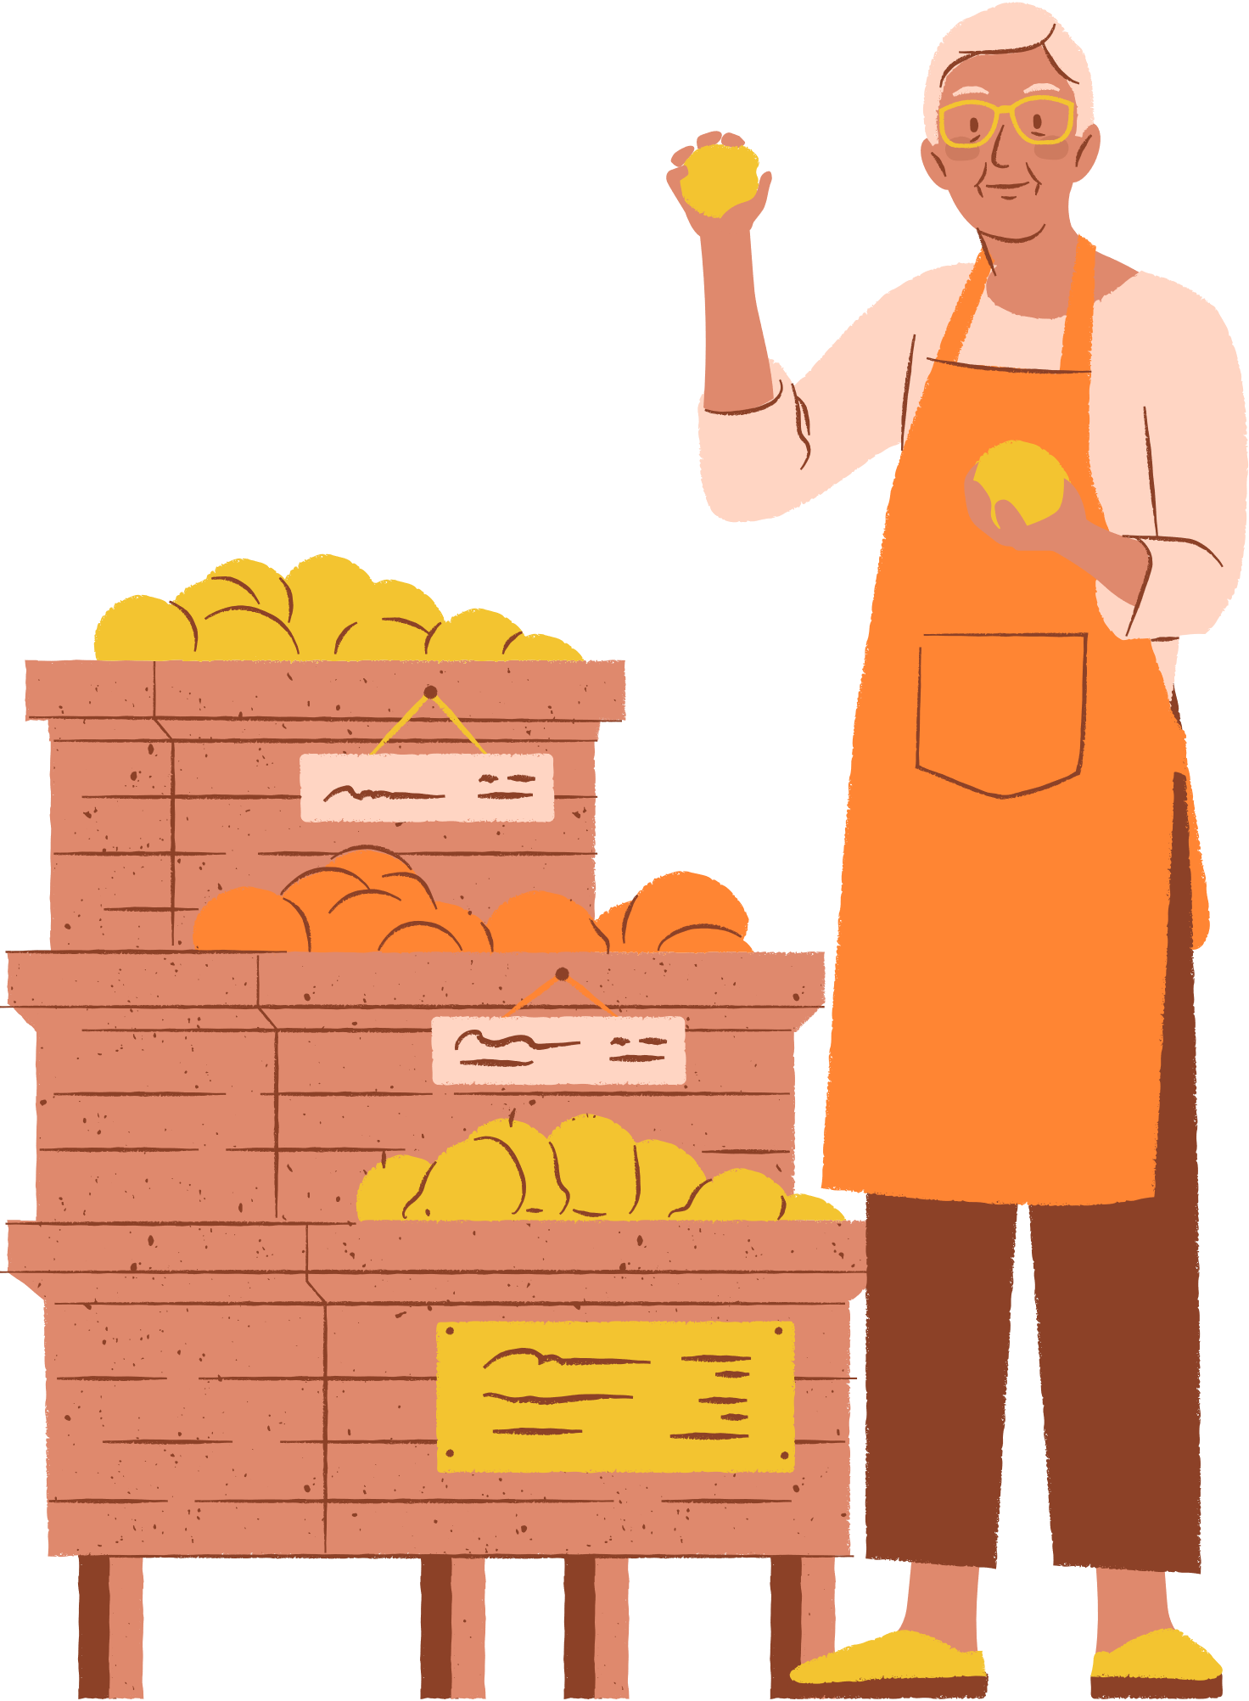





Isu Duwaha Wacyigelinta EJ:
  Habraaca Tafsiirka/Turjumka
  Tababarka Shaqaalaha
  Qoraalka Hore Loo Turjumay
  Koorska Luuqadda Isbaanishka ee Suuqa Beeralayda MDAR
  Adeegyada Helitaanka La
Fududeeyey

Slide 5




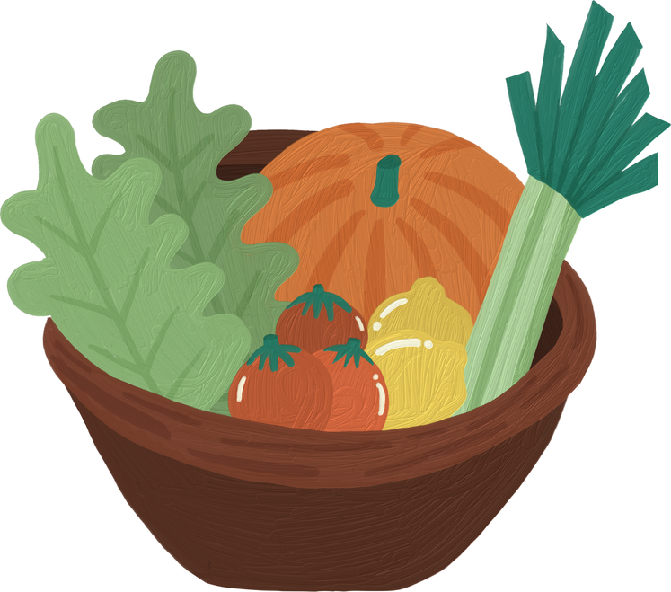
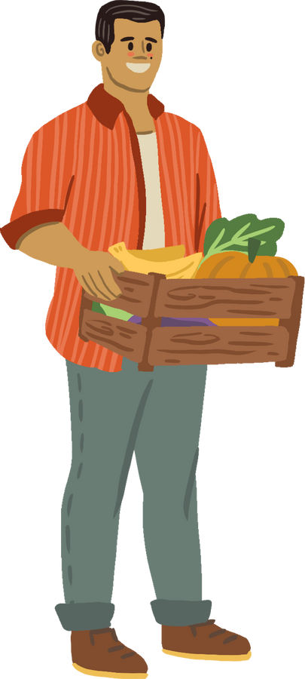

Sideen U Codsadaa Adeega Luuqadeed?
Dooqa 1aad: Buuxi Foomkeena Online-ka ah

Slide 6
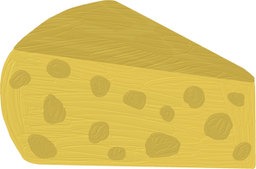


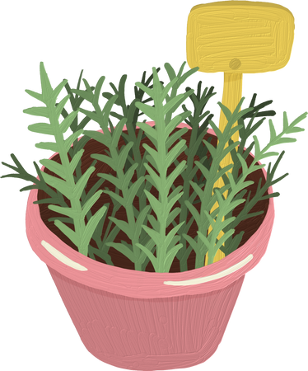
Dooqa 2aad: La Xiriir Xubin Shaqaale Kasta ee MDAR
  Limayl
  Telefoon
  Si Toos ah Shakhsi Ahaan
  Iwm.!
Hubso inaad ku darto xogta khuseyso...
  Luuqadda Loo Baahan Yahay
  Dukumeentiga Aad U Baahan Tahay In Laguu Turjumo AMA Shirka Aad Adeegyada Turjumaadka Uga Baahan Tahay.
  Xogtaada Lagaalasoo Xiriiri Karo

Slide 7
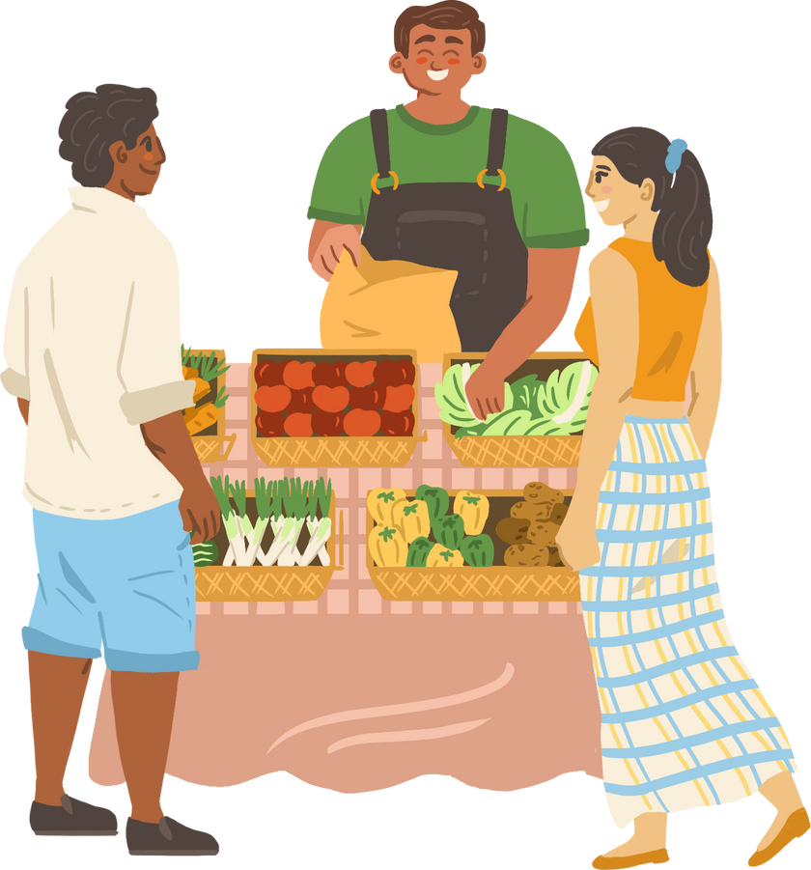


Dooqa 3aad: Xagga shirarka online-ka ama kulamada diiwan gelinta online-ka leh...
Ku qor codsigaada luuqadda foomka diiwan gelinta!

Slide 8

Xusuusin: Dhammaan Boggaga Internet-ka ee Mass.Gov Pages Si Toos ayaa Loo Turjumi Karaa

Slide 9

Maxaanu Samaynaynaa Markaan Helno Codsi?
  LAC-ga MDAR ayaa go’aamin inaanu ka heli karno adeega mid ka mid ah adeeg bixiyeyaasheena oon qandaraas gobolka dhan taabanayo la galnay.

Slide 10
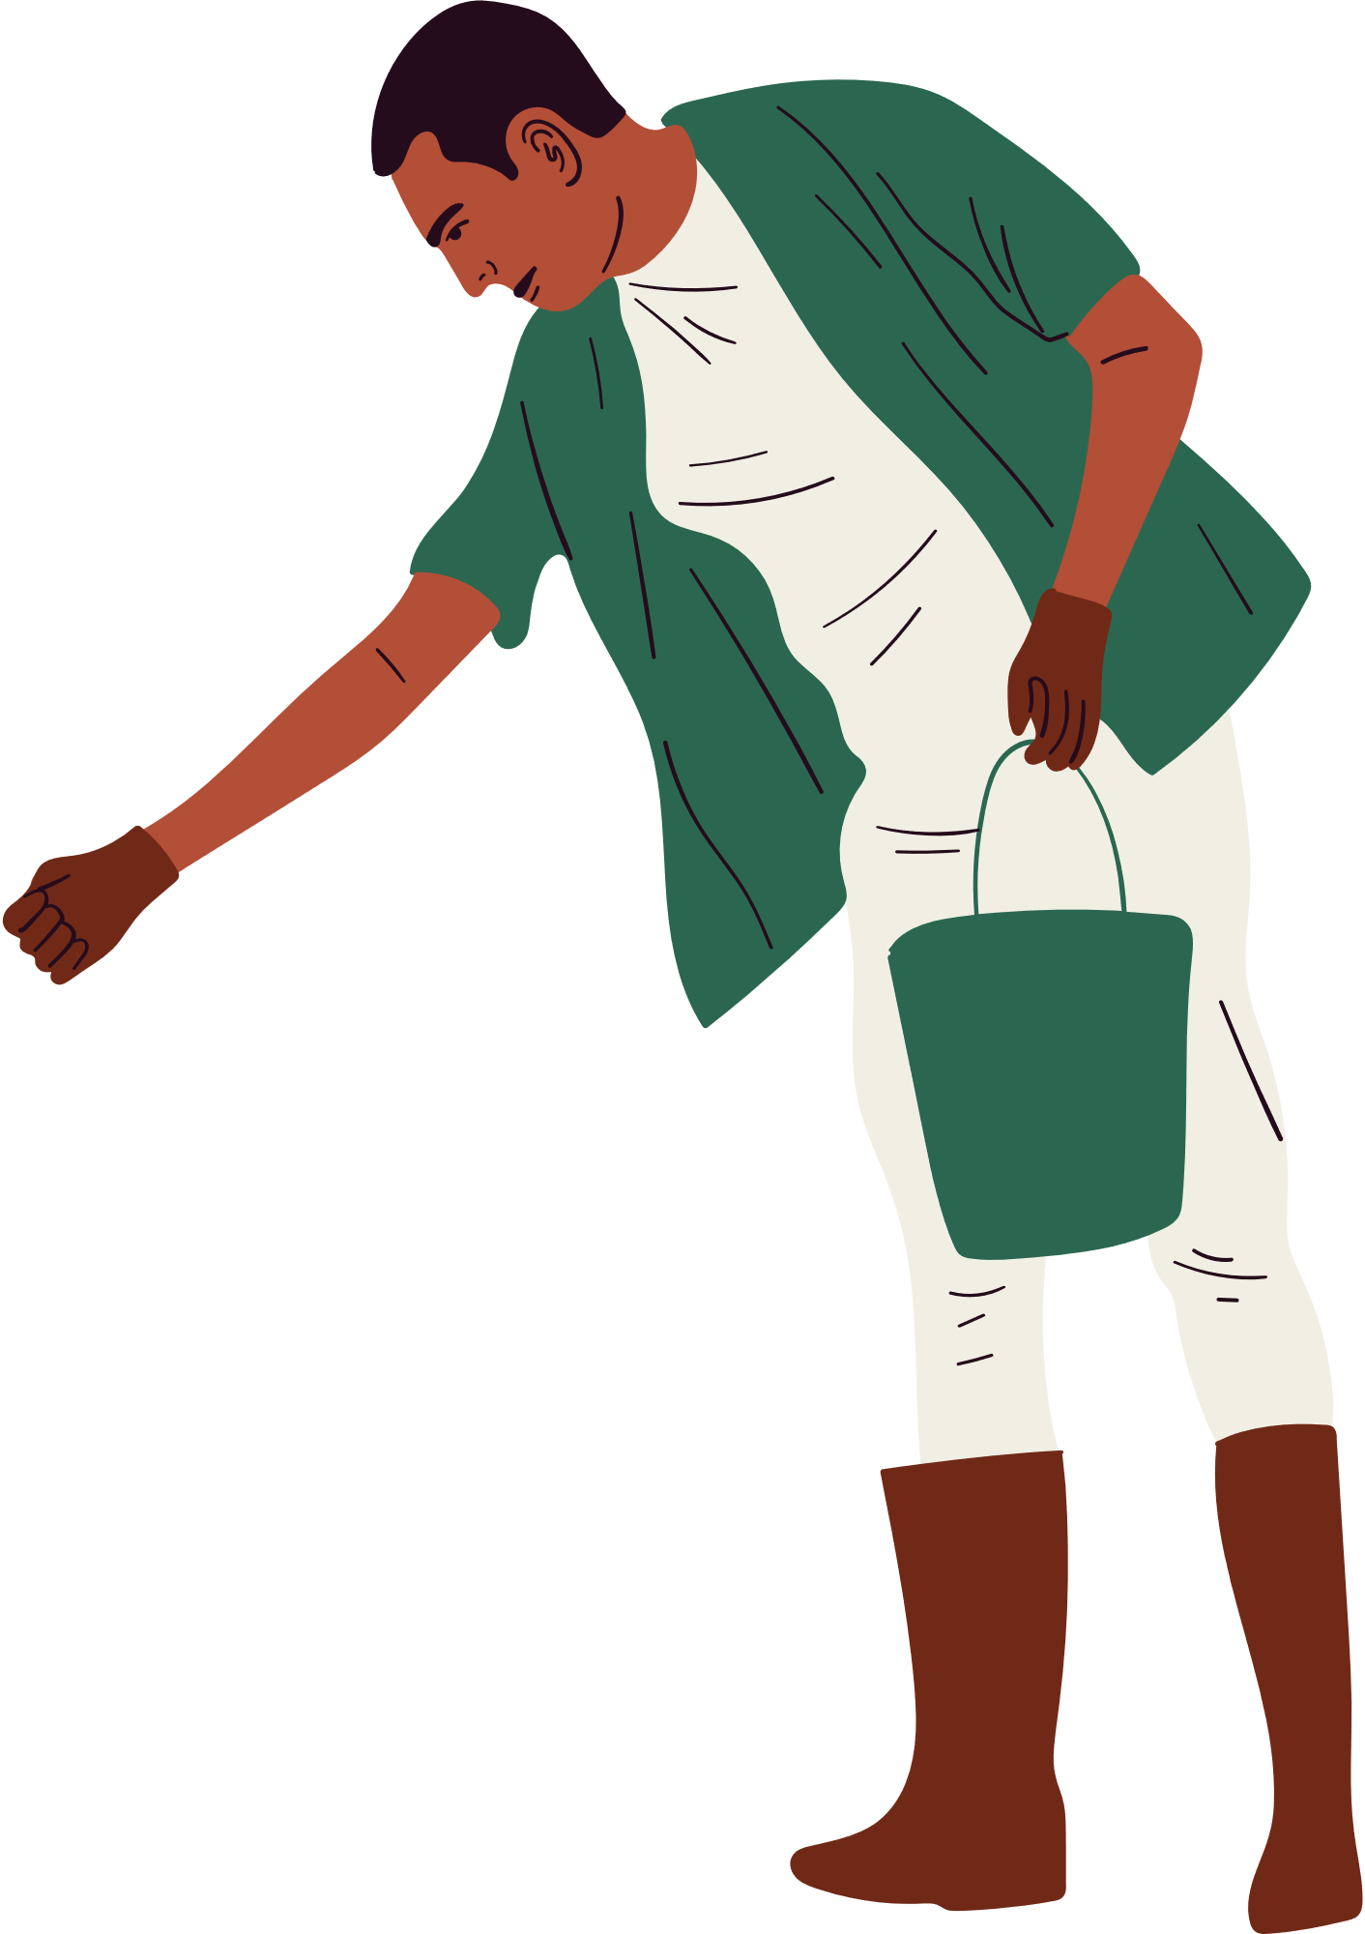

2. LAC-ga MDAR ayaa ka shaqayn doonaa siday adeega luuqadeed kugu gaarsiin lahayd waqti habboon.
Fadlan xusuuso...
  Adeegyada turjumka dukumeentiga waxay qaadan kartaa 5-7 maalmo shaqadeed sifo loogu soo celiyo codsadaha.
  Turjubaanka telefoonka ayaa lagu diyaarin karaa 1-2 maalmo shaqadeed.
  Turjubaanka tooska ah waxaa lagu qorsheyn karaa ilaa 14 maalmood.
...fadlan samee codsiyaalka adeegyada luuqadda sida ugu dhaqsaha badan inta awoodaada ah!

Slide 11

Miyee Dhammaan Adeegyada Luuqadda Yihiin Kuwa Codsi Ku Xiran?
Maya!
Waxaanu heelan nahay inaanu siino dadka Ingiriiska ku hadlin awoodda fahanka dukumeentida muhiimka u ah inay fahmaan barnaamijyada iyo adeegyada MDAR siday u fahmayaan dadka Ingiriiska ku hadla.
Dukumeentiyadan Muhiimka ah ayaa hadda laga heli karaa bogga MDAR iyo iyagoo lagu daabacay 10ka luuqadood ee loga hadlo MA.

Slide 12



Dukumeentiyadan muhiimka ah maxaa ka mid ah....
Iclaanka Barnaamijyadeena iyo Adeegyadeena + Buug Yaraha

Slide 13

“Waan Hadlaa” (I Speak) - Xogta khuseyso Adeegyada Luuqadda

Slide 14


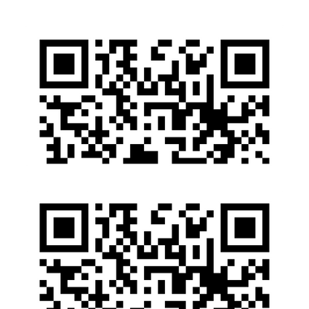

Xogta Maalgelinta Xayawaanka Mass - Waxay taageertaa xayawaanka ku nool MA ay ku jiraan foojarada loga dhigo xayawaanka mid aan dhalin.

Slide 15


Xogta Kanaacada – La soco habraacyada aad fulin karto sifo aad isaga ilaaliso kanaacada

Slide 16


... iyo in ka badanba!
Waxaad liiska buuxa ee dukumeentiyada MDAR ka heli kartaa boggan:

Slide 17
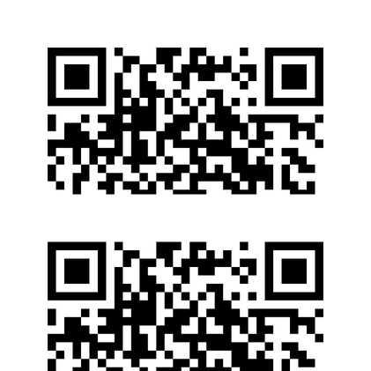
Sidee MDAR Lola Xisaabtamaa?
Ammarka Hoggaanka #615 ee lagu kordhiyo fududaynta luuqadda ee dhammaan waaxyada dawlad goboleedka ayaa inooga baahan inaanu gudbinno Qorshaha Fududaynta Luuqadda Xafiiska Fududeynta Helitaanka iyo Fursadda
Iyadoo taasi loga falcelinaayo, MDAR ayaa abaabushay Qorshahan Fududaynta Luuqadda:
mass.gov/doc/mdar-language-access-plan

Slide 18
Qorshahan Fududaynta Luuqadda waxaa ku jiraan:
Markii lagu daro xogta lagu wadaago geedi socodka fasirka/turjumka....
  Habraaca Tababarka Shaqaalaha
  Ka Kormeerka Had iyo Jeer iyo Wargelinta 2dii Sanadoodba Mar
  U Heelanaanteena Shaqaalaysiinta Shaqaalaha Dhawrka Luuqadood Ku Hadla

Slide 19
Sidee Shaqaalaha Loo Tababaraa?
Ilaa hadda waxaanu qabanay....
  Tababarka Fududaynta Luuqadda Shaqsi Ahaaneed ee Qaybo gaar ee MDAR
(Tusaale: Qaybta MDAR ee Caafimaadka Xayawaanka)
  Waxaanu qabannay tababaro 2 Waaxdood taabanayo ee ku saabsan EJ iyo habraaca Fududaynta Luuqadda
  Waxaanu la wadaagnay tababarada la duubay shaqaalaha kasoo qayb gali waayay tababarka tooska ah

Slide 20
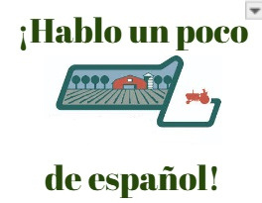
Shaqaalo MDAR Lasoo Xulay ayaa sidoo kale dhammaystiray Koorska Luuqadda Isbaanishka ay maal gelisay MDAR iyagoo la qaateen Maamuleyaasha Suuqa Beeralayda!
Ka raadi biinanka noocan ah waqtiga xiga markaad ka qayb gasho Suuqyada Beeralayda gaar sifo aad u hesho xubin shaqaalaha suuqa oo dhammaystiray koorskan bilowga ah.

Slide 21
Sideen U Codsan Karaa Adeegyada Fududeynta Helitaanka?
Isu Duwaha Fududaynta Luuqadda ee MDAR:
Olivia Palmer
Olivia.Palmer@Mass.gov
857-278-4908
Isu Duwaha Fududeynta Helitaanka ee EEA:
Gabriella Knight
Gabriella.Knight@Mass.gov
(857)-268-0629

Slide 22








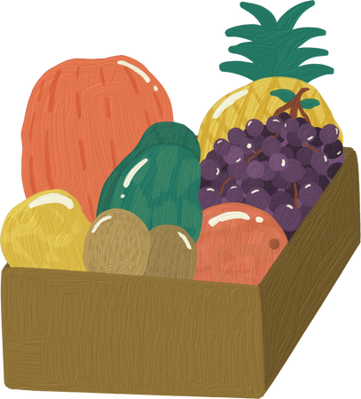

Wax Su’aalo Ma Jiraan?
Olivia.Palmer@Mass.gov
857-278-4908

